Slide 1
Управление бизнес-процессами
Тема 1.4
Классификация бизнес-процессов

Slide 2
План
1. Основные группы бизнес-процессов
2. Основные бизнес-процессы
3. Характеристика основных бизнес-процессов
4. Обеспечивающие бизнес-процессы
5. Характеристика обеспечивающих бизнес-процессов
6. Бизнес-процесс управления
7. Характеристика бизнес-процессов управления
8. Бизнес-процесс развития
9. Характеристика бизнес-процессов развития

Slide 3
Основные группы бизнес-процессов
• основные
• обеспечивающие
• процессы управления
• процессы развития

Slide 4
Основные бизнес-процессы
процессы, составляющие суть и специфику бизнеса, именно через них происходит создание добавленной стоимости. Они приводят к результату, ассоциированному с деятельностью компании и удовлетворением потребностей клиента. В их реализации участвуют различные функциональные подразделения
Пример: производство продукта, обслуживание клиента, логистика поставок, управление производственными мощностями

Slide 5
Характеристика основных бизнес-процессов
– создают добавленную стоимость продукта, предлагаемого компанией;
– создают продукт представляющий ценность для внешнего клиента;
– их прямой целью является генерирование доходов;
– за них внешний клиент готов платить деньги.
Отличительные особенности:
– представляют «зеркальное отражение» бизнес - направлений деятельности;
– являются источником генерирования доходов;
– определяют профиль бизнеса;
– имеют стратегическое значение;
– могут развиваться или отмирать в зависимости от востребованности рынка и стратегии компании.

Slide 6
Обеспечивающие бизнес-процессы
• ресурсы для выполнения всех процессов компании (управление финансами, управление персоналом, управление информационными ресурсами и т.д.);
• взаимодействие организации с внешним окружением (бухгалтерский и налоговый учет, управление взаимодействием с акционерами);
• развитие организации (разработка нового продукта, развитие филиальной сети, управление проектами и т.д.);
• координация, согласование деятельности внутри организации, т.е. управление (бизнес-планирование и бюджетирование, стратегическое управление и т.п.).

Slide 7
Характеристика обеспечивающих бизнес-процессов
– их клиентами являются основные бизнес-процессы, структурные подразделения и сотрудники организации;
– поддерживают инфраструктуру организации.
Отличительные особенности
– выходы могут продаваться на внешнем рынке;
– не имеют стратегического значения;
– могут превратиться в основной бизнес-процесс;
– могут отмереть в случае наличия конкурентоспособных альтернатив на внешнем рынке и передачи их исполнения на аутсорсинг

Slide 8
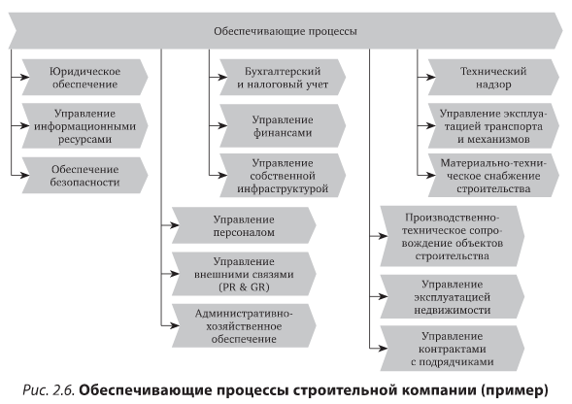
Обеспечивающие бизнес-процессы (на примере строительной компании)

Slide 9
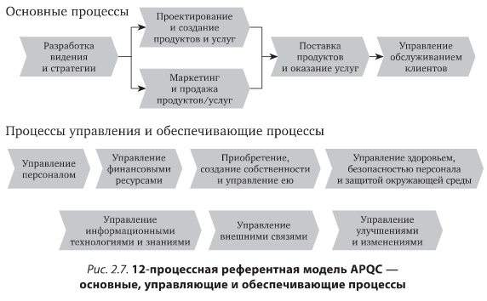
Референтная модель процессов APQC

Slide 10
Бизнес-процессы управления
отвечают за управление предприятием как единой системой и связаны с целеопределением, планированием и контролем достижения целей, анализом и выработкой корректирующих воздействий, координацией действий отдельных элементов. Примерами процессов управления могут служить процессы стратегического управления, управления рисками, планирования и бюджетирования, контроллинг и т.д.

Slide 11
Причины выделения бизнес-процессов управления в отдельную категорию
1) эргономический фактор: излишняя перегруженность модели основных процессов
2) управленческий фактор: формирование холдингов и выделение управляющих компаний различных финансово-промышленных групп, выделение отдельной группы процессов управления создает дополнительный смысловой акцент в модели
3) психологический фактор: выделение управляющих процессов в отдельную категорию невольно заставляет менеджеров гораздо более серьезно и сфокусированно относиться к процессам управления бизнесом как единой системой;
4) методологический фактор: некоторые процессы в силу их специфики и значимости для компании сложно отнести к какому-либо типу — основному или обеспечивающему. В двухгрупповой классификации приходится его части определять в основные и вспомогательные процессы либо выделять отдельным процессом, но тогда его сложно отнести к какой-либо категории процессов

Slide 12
Характеристика бизнес-процессов управления
–обеспечивают выживание, конкурентоспособность и развитие организации, регулируют ее текущую деятельность;
– их прямой целью является управление деятельностью организации
Отличительные особенности
– имеют типовую внутреннюю структуру: планирование, организация; учет, контроль, регулирование.
– различие между процессами управления определяется спецификой объектов управления, которыми процесс управляет

Slide 13
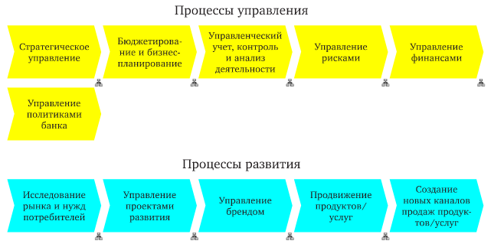
Бизнес-процессы управления

Slide 14
Бизнес-процессы развития
деятельность, направленная на формирование новых конкурентных качеств организации.
Например: проведение технического перевооружения и реконструкции, разработка новых продуктов/услуг и реализующих их технологий, усовершенствование существующих продуктов/услуг, освоение новых ниш на рынке и новых каналов сбыта, подготовка и вывод на рынок новых продуктов и брендов.

Slide 15
Характеристика бизнес-процессов развития
– их целью является получение прибыли в долгосрочной перспективе;
– их целью является совершенствование и развитие деятельности организации.
Отличительные особенности
– на 80% представляют из себя проекты — процессы, которые выполняются один раз;
– требуют иных техник управления, которые называют технологиями управления проектами;
– предъявляют иные требования к проектному менеджеру в отличие от требований к операционному менеджеру

Slide 16
Бизнес-процессы развития

Slide 17
Литература
Громов, А. И. Управление бизнес-процессами: современные методы : монография / А. И. Громов, А. Фляйшман, В. Шмидт ; под редакцией А. И. Громова. — Москва : Издательство Юрайт, 2019. — 367 с. — (Актуальные монографии). — ISBN 978-5-534-03094-5. — Текст : электронный // ЭБС Юрайт [сайт]. — URL: https://biblio-online.ru/bcode/432861
Фролов, Ю. В. Стратегический менеджмент. Формирование стратегии и проектирование бизнес-процессов : учебное пособие для бакалавриата и магистратуры / Ю. В. Фролов, Р. В. Серышев ; под редакцией Ю. В. Фролова. — 2-е изд., испр. и доп. — Москва : Издательство Юрайт, 2019. — 154 с. — (Университеты России). — ISBN 978-5-534-09015-4. — Текст : электронный // ЭБС Юрайт [сайт]. — URL: https://biblio-online.ru/bcode/437776
Долганова, О. И. Моделирование бизнес-процессов : учебник и практикум для академического бакалавриата / О. И. Долганова, Е. В. Виноградова, А. М. Лобанова ; под редакцией О. И. Долгановой. — Москва : Издательство Юрайт, 2019. — 289 с. — (Бакалавр. Академический курс). — ISBN 978-5-534-00866-1. — Текст : электронный // ЭБС Юрайт [сайт]. — URL: https://biblio-online.ru/bcode/433143
Каменнова, М. С. Моделирование бизнес-процессов. В 2 ч. Часть 1 : учебник и практикум для бакалавриата и магистратуры / М. С. Каменнова, В. В. Крохин, И. В. Машков. — Москва : Издательство Юрайт, 2019. — 282 с. — (Бакалавр и магистр. Академический курс). — ISBN 978-5-534-05048-6. — Текст : электронный // ЭБС Юрайт [сайт]. — URL: https://biblio-online.ru/bcode/431307

